Slide 1
人工神经网络理论及应用
16. 神经网络模式识别
屈桢深
哈尔滨工业大学

Slide 2
主要内容
主分量分析
次分量提取与最优拟合
支持向量机
示例

Slide 3
主成份分析
基本原理
神经元实现
  Hebb规则
  Oja规则
  收敛条件
神经网络实现

Slide 4
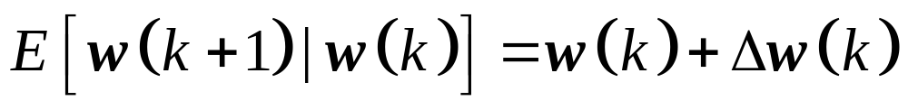
主成份分析——单神经元实现
使用单线性神经元及Oja规则，可证明在满足下述条件下学习收敛：
(1)权值学习过程足够慢，使w变化满足平稳过程，此时其瞬时统计量满足：
(2)输入向量取自平稳随机过程，且自相关阵Rxx具有各异特征值；
(3) w和x统计独立

Slide 5
次成份分析
基本原理
神经元实现

Slide 6
支持向量机(SVM)
基本原理 (线性，二类)
非线性SVM, 核函数
扩展：SVM多类分类
示例

Slide 7
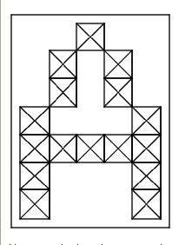
实例演示:字符识别
appcr1
输入、输出向量化；
使用原始模式训练；
加入不同噪声训练；
比较上述两种网络性能

Slide 8
酵母基因表达式分析
背景：酵母菌在富含葡萄糖的媒介中，将葡萄糖转化为乙醇，即发酵过程(厌氧)；当葡萄糖被耗尽后，将使用乙醇进行呼吸(好氧)；该过程的转变同时体现在基因表达式的变化。
目标：通过对基因表达式进行分析，判断在转变过程中基因之间的关联关系。

Slide 9
处理步骤：
读入数据
数据滤波
数据降维
yeastdemonnet

Slide 10
读入数据
>>load yeastdata.mat
genes: 基因名称；
yeastvalues：基因表达式数据
每一行代表一个基因，共6400，每个基因7个数据，过多。

Slide 11
数据滤波
  排除所有空数据；
  排除所有不确定数据；
  排除所有变化不明显数据；
  排除所有相对很小的数据(幅值，熵)；

Slide 12
数据降维
归一化：mapstd
主分量分析：processpca

Slide 13
神经网络聚类
使用SOM聚类；
训练神经网络；
画出聚类中心点；
将每个样本点归类。

Slide 14
螃蟹分类
问题背景：根据外观特征分辨螃蟹性别。
特征：种类，前鳃，后部宽度，长度，宽度和长度。
目标：根据上述特征对螃蟹进行分类。

Slide 15
获取数据
从文本文件读入
转化数据
对数据归一化

Slide 16
NN训练
数据划分：训练数据，校验数据，测试数据
训练
测试

Slide 17
英文字符识别问题
大写英文字符采用8*8点阵图像表示。
已给出一组示例，要求手工完成其余多组示例。
任务：使用任一种神经网络，完成对输入字符的自动识别。误判数量不能超过3个。

Slide 18
要求
系统结构图；
使用神经网络类型，输入，输出，节点个数及具体参数选取等；
数据预处理和后处理；
系统误差曲线，识别准确率和容易误判的字符。

